Slide 1
CARRERA DE INGENIERÍA EN ELECTRÓNICA, AUTOMATIZACIÓN Y CONTROL TEMA: “DISEÑO E IMPLEMENTACION DE UN PROTOTIPO DE MONITOREO DE AUTOMOVILES EMPLEANDO EL ESTANDAR OBD-II” AUTORES: CAIZATOA CHULCA, MARÍA FERNANDA MÉNDEZ FLORES, XIMENA DEL ROSARIO

Slide 2
OBJETIVOS
Objetivo General
Diseñar e implementar un prototipo de monitoreo de la información de un automóvil empleando el estándar OBDII
Objetivos Específicos
Investigar el estándar, normas, elementos necesarios para comunicarse con la computadora del vehículo.
Conseguir una comunicación con la centralita electrónica (ECU) de cualquier vehículo.
Conseguir desarrollar un prototipo portátil y de bajo precio.
Demostrar que con la información disponible en la red, es posible acceder a los sistemas de control que implementan los fabricantes de automóviles en sus vehículos.

Slide 3
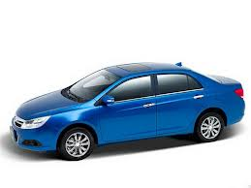
INTRODUCCION
En la actualidad la electrónica en los vehículos es extensa independientemente de marca y modelo, incorporándose componentes inteligentes para la seguridad, calidad, confort, rendimiento y efectividad, por este motivo para su reparación y mantenimiento se debe realizar un autodiagnóstico de los sistemas.

Slide 4
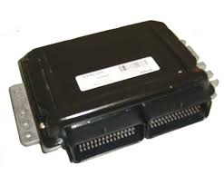
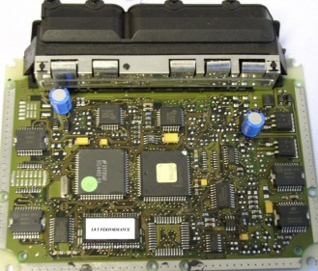
UNIDAD ELECTRONICA DE CONTROL (ECU)
ECU
CEREBRO ELECTRÓNICO
Sensores
Actuadores
Microprocesador,
Memoria de acceso aleatorio (RAM),
Memoria de sólo lectura (ROM),
Interfaz de entrada / salida.
COMPONETES

Slide 5
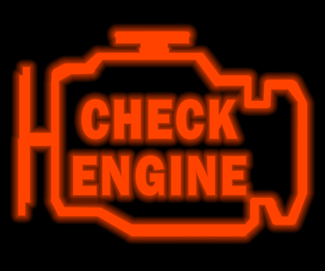
LUZ CHECK ENGINE
Sistema alerta al Conductor
Check Engine
o
MIL
Destellos ocasionales
mal funcionamiento temporal
MIL encendida
MIL momentáneamente
encendida
problema serio, estará encendida hasta que el problema sea resuelto
fallas intermitentes, se apaga antes de que el problema sea localizado

Slide 6
OBD (On Board Diagnostic)
Es un sistema de diagnóstico integrado en la gestión de sensores y actuadores en el vehículo
Método de revisión vehicular vs.
Tiempo
Desarrollo de la Diagnosis
vs.
Tiempo

Slide 7
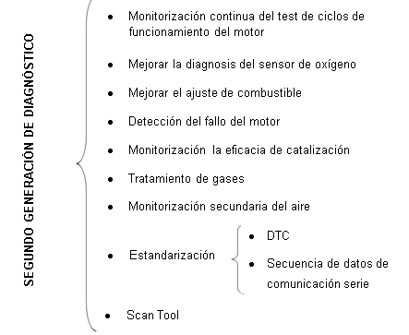
CARACTERISTICAS DE LA DIAGNOSIS
A partir de 1991 los fabricantes de autos fueron obligados a implementar sistemas de diagnóstico, el segundo nivel de diagnóstico se impone a partir del año 1996

Slide 8
USUARIOS DE OBDII
 | J1850 PWM | J1850 VPW | ISO 9141 | ISO 14230 | ISO15765 / SAE J2480 (CAN)
VELOCIDAD DE TRANSMISION (Kbaud) | 41.6 | 10.4 | 5 – 10.4 | 10.4 | 250 - 500
FORMATO DEL MENSAJE OBDII

Slide 9
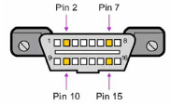
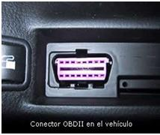
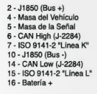
CONECTOR EN EL VEHICULO
Posee 16 pines
Y es llamado CONECTOR OBDII
Los pines son conectados en función del protocolo que maneja la ECU del vehículo.

Slide 10
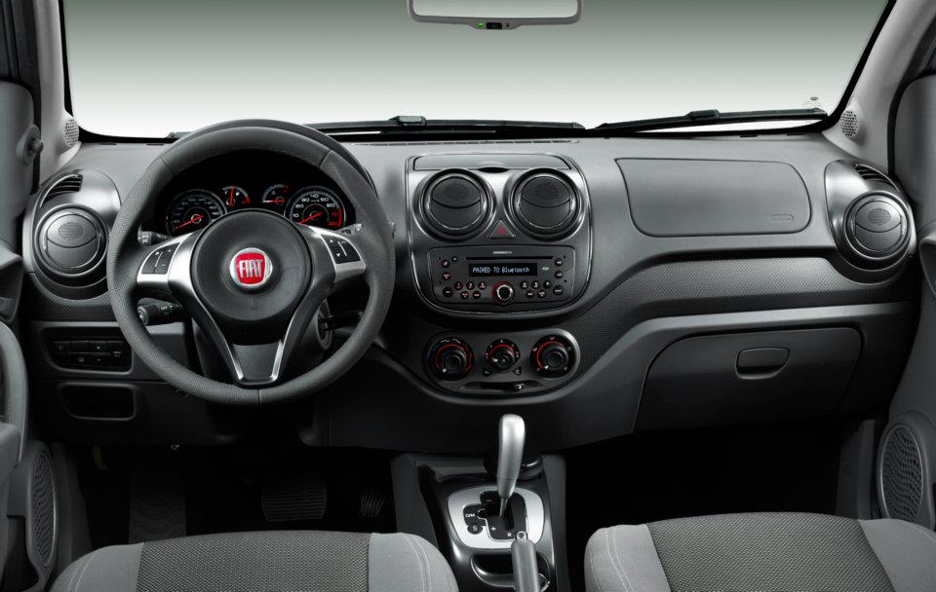
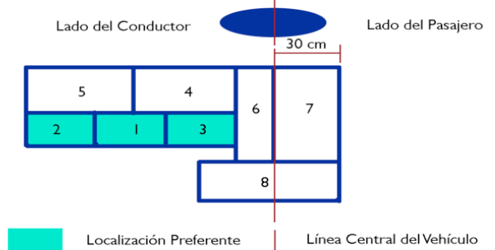
UBICACIÓN DEL CONECTOR OBDII EN EL VEHICULO
Debajo de la columna de dirección.
Entre la puerta del conductor y la columna de dirección.
Entre la columna de dirección y la consola central.
Entre la columna de dirección y la consola central.
Entre la columna de dirección y la puerta del conductor.
lado Izquierdo de la consola central del vehículo.
Lado derecho de la consola central
Parte inferior de la consola central
Cualquier otra parte del vehículo especificado por el fabricante

Slide 11
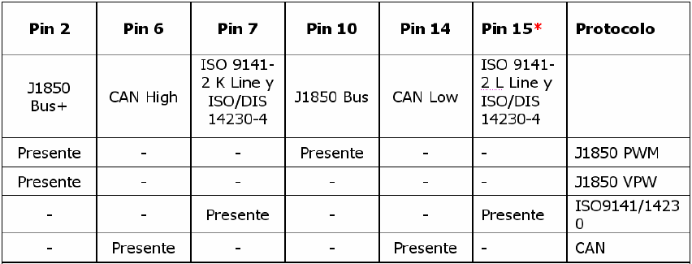
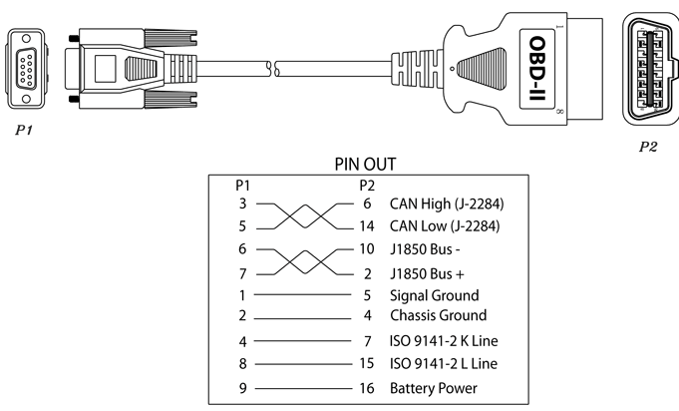
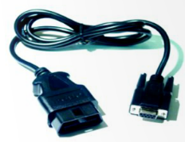
CONECTOR OBDII a RS232
PIN 4 | Tierra del chasis
PIN 5 | Tierra de la señal
PIN 16 | Toma de voltaje

Slide 12
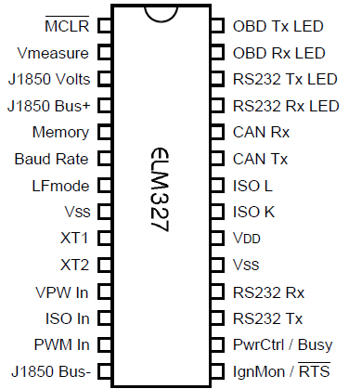
ACCESO A LA INFORMACION DE LA ECU
ELM 327 es la interfaz de comunicación entre la ECU con equipos de prueba de diagnóstico que interactúa con los diferentes tipos de vehículos.
APLICACIONES:
Lectura de código de fallan y datos instantáneos
Herramienta de análisis automotriz o ScanTool
CARACTERISTICAS
Soporta 12 protocolos y los busca automáticamente
Control de energía en el modo de espera
Velocidad de transferencia de RS232 de hasta 500 kbps
Totalmente configurable con los comandos AT
CMOS de baja potencia de diseño
Tensión para monitoreo de batería

Slide 13
MODOS DE DIAGNOSTICO
El 1° byte de los datos es el que define el modo de diagnóstico, llamado identificador de servicios (SID) o PID.
MODO 1.- Solicita diagnóstico de datos de la ECU. Se accede a los datos actuales.
MODO 2.- Solicita diagnóstico de datos FreezeFame. De acceso a la información del cuadro de datos congelado «falla en el motor».
MODO 3.- Solicita el código de error. Habilita el acceso externo para obtener el DTC.
MODO 4.- Limpiar y eliminar información sobre el código de error.
MODO 5.- Solicita el resultado del monitoreo de los sensores de oxigeno.
MODO 6.- Solicita los resultados del monitoreo a bordo de componentes a sistemas que no son monitoreados constantemente.
MODO 7.- Solicita los resultados del monitoreo a bordo para los sistemas de diagnostico continuo .
MODO 8.- Solicitar el control de sistema de a bordo, testeo o componentes
MODO 9.- Solicita información específica del vehículo.

Slide 14
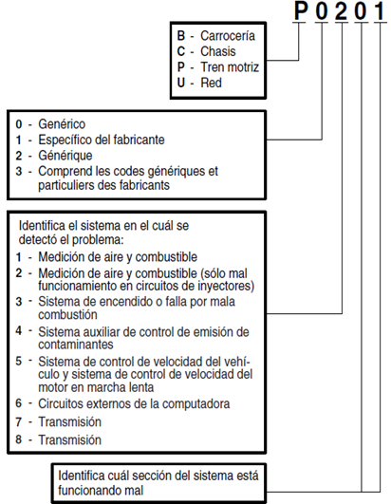
INTERPRETACION DEL CODIGO DE FALLA (DTC)
Los DTC son códigos alfanuméricos que se utilizan para identificar un problema de los sistemas monitoreados por la ECU.
Cada código tiene asignado un mensaje que identifica el circuito, el componente o el área del sistema donde se encontró DTC y constan de 5 caracteres.
Primer digito identifica el sistema principal.
Segundo identifica el tipo de código.
Tercero identifica el subsistema específico.
Cuarto y quinto identifica la sección del subsistema.

Slide 15
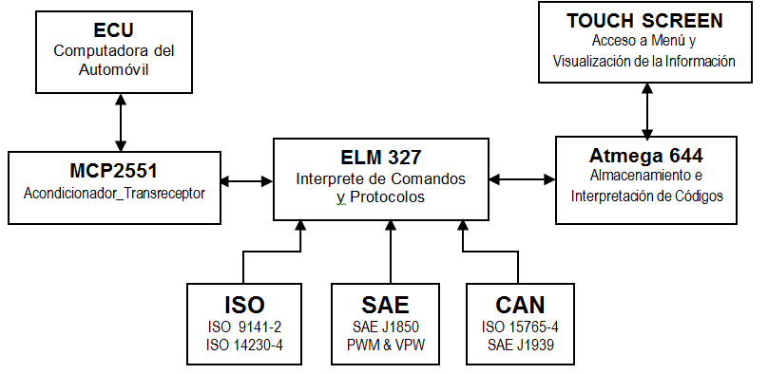
DIAGRAMA DE BLOQUES

Slide 16
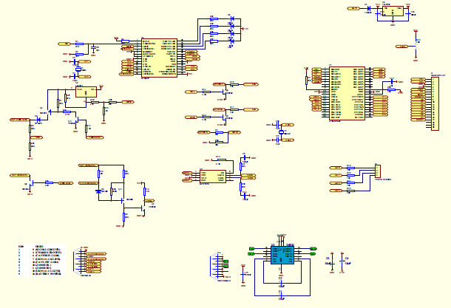
CIRCUITO ESQUEMATICO

Slide 17
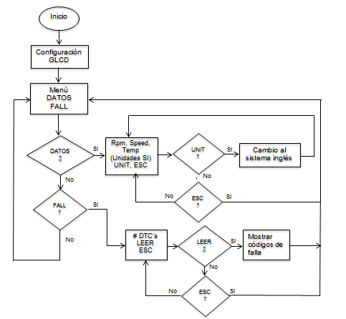
DIAGRAMA DE FLUJO

Slide 18
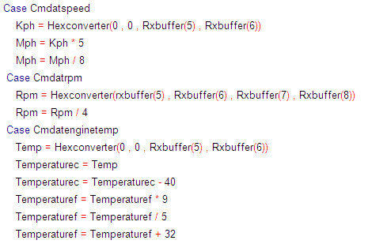
PROGRAMA
DATOS REALES

Slide 19
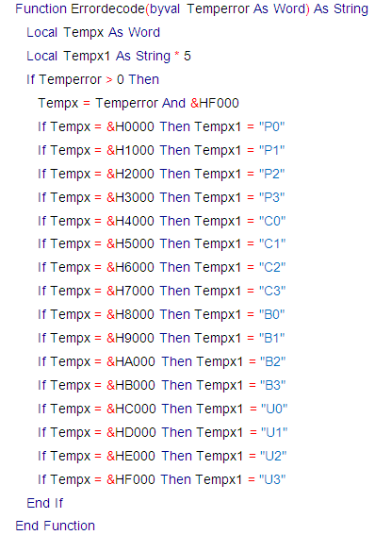
INTERPRETACIÓN DEL PRIMER DÍGITO DEL MENSAJE
Valor hexadecimal | Valor reemplazado | Sistema principal
0 | P0 | Códigos del tren de potencia
1 | P1
2 | P2
3 | P3
4 | C0 | Códigos de chasis
5 | C1
6 | C2
7 | C3
8 | B0 | Códigos de la carrocería
9 | B1
A | B2
B | B3
C | U0 | Códigos de red
D | U1
E | U2
F | U3

Slide 20
DIAGRAMA DE CONEXIÓN

Slide 21
CONCLUSIONES
El prototipo diseñado cumple con las especificaciones para OBDII, ya que se comunica con vehículos que poseen este protocolo. Sin embargo, en el Ecuador y Latinoamérica existen automóviles modernos que tienen el conector universal OBDII pero con protocolos de comunicación OBDI o protocolos de fabricante que no se ajustan con la norma OBDII.
Algunos vehículos nacionales e importados tienen normas dispuestas por el fabricante que no es precisamente OBDII pues para ellos es más económico utilizar otras normas que la americana que requiere de una mayor implementación.
El prototipo monitorea los sensores instalados en el vehículo realizando un barrido por ellos, pero no detecta ni tiene códigos para avisar de grietas en el motor o en una bujía así como también no informará la existencia de contaminación en el aceite o gasolina.

Slide 22
CONCLUSIONES
Los costos de fabricación del prototipo son bajos en relación a los desarrollados por empresas dedicadas a la implementación de escáner.
Como conclusión final se puede decir que las expectativas del diseño fueron logradas exitosamente. Tanto en los datos reales como en los códigos de fallas.

Slide 23
RECOMENDACIONES
El armado previo fue realizado en el protoboard, generando problemas de comunicación con el CI. ELM 327, debido a la presencia de corrientes parásitas o ruido en los cables de conexión. Por esta razón se realizo el circuito impreso de la placa electrónica.
En ciertos vehículos con protocolos OBDII no existía la comunicación por lo que se mostró el mensaje “NO CONEXION” en pantalla, para solucionar este problema se procedió a cambiar la resistencia R21 de 22 KΩ por una de 33 KΩ para aumentar la señal de entrada, esto recomienda el fabricante del chip ELM327.
Se recomienda agregar al diseño del circuito la posibilidad de conexión con fuentes externas de 5 v y 12 v con lo cual se puede realizar una verificación en la inicialización del ELM327 y la alimentación para comprobar el funcionamiento del microcontrolador en conjunto con la pantalla gráfica.
En la aplicación se deja la posibilidad de tener una comunicación con una computadora por medio de un circuito típico del uso del max232 para comparar con un software destinado para monitoreo de vehículos que los datos obtenidos son congruentes.

Slide 24
RECOMENDACIONES
El touch panel debe acoplarse perfectamente al GLCD para evitar que por la manipulación se parta, también tener cuidado en el momento de adaptar a la caja ya que la presión ejercida en ella puede causar lecturas erróneas en la coordenadas.
Los usuarios de vehículos deberían tener conocimiento de la mecánica básico para poder manipular en caso de avería intempestiva y que no tenga cerca un mecánico y así podrá llegar a un sito seguro. Por lo tanto el prototipo será de ayuda para localizar la falla y poder actuar más adecuadamente y no dañar más los sistemas del auto.

